Slide 1

Clojure

Slide 2
Clojure é uma linguagem de programação dinâmica que roda da JVM, CLR e JavaScript.
Ela foi projetada para ser simples, interativa, flexível e ter facilidades para concorrência.
O que é clojure?

Slide 3
(+ 1 2) ;; 3
Sintaxe

Slide 4
Código em Clojure é escrito com suas próprias estruturas de dados.
Homoiconicity

Slide 5
def
if
do
let
quote
var
fn
throw
try
monitor-enter
monitor-exit
loop
recur
Formas especiais em Clojure

Slide 6
BEGIN
END
alias
and
begin
break
\case
class
def
next
nil
not
or
redo
rescue
retry
return
self
super
then
true
undef
unless
until
when
while
yield
defined?
do
else
elsif
end
ensure
false
for
if
...
Formas especiais em Ruby

Slide 7
def
if
do
let
quote
var
fn
throw
try
monitor-enter
monitor-exit
loop
recur
Formas especiais em Clojure

Slide 8
DEMO
Sintaxe

Slide 9
Literais
Numbers - 123
Doubles - 98.9
BigInt - 822322N
BigDecimal - 87549.23M
Ratios - 22/7
String - “Uma string”
Character - \c, \a
Symbol - double, even?
Keyword - :azul?, :callback-fn
Booleans - true, false
Null - nil
Regex - #”[a-z]+”
Tipos de dados

Slide 10
Listas
(1 2 3) (clojure symbols) (list 1 2 5)
Vetores
[1 2 3 4 5] [:keyword symbol 1 2/3]
Maps
{:chave "valor" :chave2 "valor2"} {1 :val}
Sets
#{1 2 3 4} (set [1 1 3 4 5])
Tipos de dados

Slide 11
As estruturas de dados são imutáveis e persistentes.
(def my-map {:name "Heisenberg"})
;;=> my-map
(assoc my-map :job "Drug dealer")
;;=> {:name "Heisenberg", :job "Drug dealer"}
my-map
;;=> {:name "Heisenberg"}
Imutabilidade

Slide 12
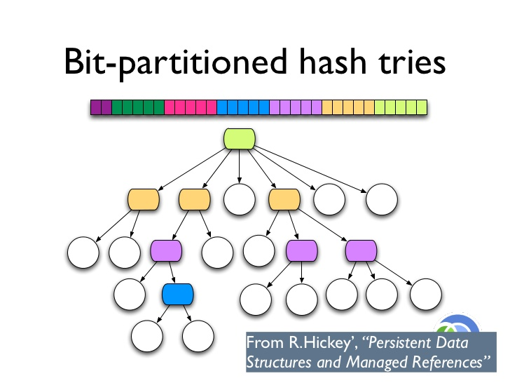
Persistent Data Structures

Slide 13
DEMO
Tipos de dados

Slide 14
Meios de criação de funções
fn
defn
#()
(fn [x] (* x x))
(defn square [x]
(* x x))
#(* % %)
Funções de alta ordem
(map square [1 2 3 4]) ;;=> (1 4 9 16)
(reduce + [1 2 3 4]) ;;=> 10
(filter #(zero? (rem % 2)) [1 2 3 4]) ;;=> (2 4)
Functions

Slide 15
(def double (partial * 2))
(double 2) ;;=> 4
(def upper-cased-chars
(comp seq upper-case))
(upper-cased-chars "abc") ;;=> (\A \B \C)
Partial application e Function Composition

Slide 16
DEMO
Functions

Slide 17
Clojure implementa abstrações de sequencia para
Listas
Vetores
Maps
Sets
Strings
Diretórios
Arquivos
Flexível para implementar em outras estruturas de dados ou até mesmo plataformas
Sequences

Slide 18
(ns sequence-demo
(:require [clojure.java.io :as io]
[clojure.string :as s]))
;; Sequencia de arquivos e diretorios
(def arvore-de-diretorio (file-seq (io/file "some/path")))
;;=> (<#clojure.java.io.File#347fd723 /some/path/folder>
;; <#clojure.java.io.File#584ffd22 /some/path/folder/file.txt>)
;; Filtrar somente arquivos
(filter (fn [file-object] (.isFile file-object)) arvore-de-diretorio)
;;=> (<#clojure.java.io.File#584ffd22 /some/path/folder/file.txt>
;; Sequencia de linhas em um arquivo
(def lines (line-seq (io/reader (io/file "some/file.txt"))))
;;=> ("first line"
;; "second line")
;; Deixa todas as linhas em caixa alta
(map s/upper-case lines)
;; => ("FIRST LINE"
;; "SECOND LINE")
;; Filtra todos os numeros pares num Vetor
(filter even? [1 2 3 4 5])
;;=> (2 4)
Sequences

Slide 19
Resultados computados em demanda
;; Sequencia infinita
(def infinite-range (range))
;; Sequencia infinita de numeros impares
(def infinite-odd (filter odd? (range)))
;; Computando somente 3 numeros impares
(take 3 infinite-odd)
;;=> (1 3 5)
;; Sequencia de Fibonacci
(defn fib
([] (fib 0 1))
([a b]
(lazy-seq
(cons a
(fib b (+ a b))))))
(take 5 (fib))
;;=> (0 1 1 2 3)
Laziness

Slide 20
(ns java-interop-demo
(:import java.util.Date
java.util.ArrayList))
(def now (Date.))
;; Acessando metodos do objeto
(. now getSeconds)
;; 26
(.getSeconds now)
;; 26
;; Metodos estaticos
(Math/pow 2 2)
;; 4.0
;; Acessando propriedades e metodos em corrente
(.. System getProperties (get "java.version"))
;; "1.8.0_45"
;; Com macros
(def arr-list (ArrayList.))
(doto arr-list (.add 0 1) (.add 1 2))
(str arr-list)
;;=> [1, 2]
Java Interop

Slide 21
Código gerado por código
Em tempo de compilação
Funcionalidades de linguagem podem ser macros
(defmacro infix-notation [form]
`(~(second form) ~(first form) ~(last form)))
(infix-notation (1 + 2)) ;;=> 3
Macros

Slide 22
DEMO
Macros

Slide 23
Atom
(def medias (atom []))
(swap! medias conj 1)
;;=> #<Atom@asd3j2 [1]
@medias
;;=> [1]
(reset! medias [])
(deref medias)
;;=> []
Concorrência

Slide 24
Agent
(ns logger
(:import java.io BufferedWriter FileWriter))
(def wtr (agent (BufferedWriter. (FileWriter. "log.txt"))))
(defn log [message]
(send wtr
(fn [out message]
(.write out message))
message))
(log "logging")
(log "warning")
Concorrência

Slide 25
Ref
(def conta-do-paulo (ref 10))
(def conta-do-wilson (ref 100))
(defn transferir [acc-from acc-to amount]
(dosync
(alter acc-from - amount)
(alter acc-to + amount)))
(transferir conta-do-wilson conta-do-paulo 10)
@conta-do-paulo ;; => 20
@conta-do-wilson ;; => 90
Concorrência

Slide 26
Future
(def f (future (expensive-computation)))
;; Retorna o resultado da computacao,
;; vai bloquear a thread ate que a funcao seja executada
@f
Concorrência

Slide 27
Promise
(def p (promise))
(realized? p) ;; => false
(deliver p 50)
(realized? p) ;; => true
@p ;; => 50
Concorrência

Slide 28
core.async
(ns sandbox.core-async-events
(:require-macros [cljs.core.async.macros :refer [go]])
(:require [cljs.core.async :as async :refer [put! >! <! chan]]
[domina.css :as css]
[domina.event :as event]))
(defn events [element event-type]
(let [c (chan)]
(event/listen! element event-type (fn [e] (put! c e)))
c))
(let [click-events (events (css/sel "#some-button") :click)]
(go (while true
(do-something-with (<! click-events))))
click-events)
Concorrência

Slide 29
Protocols
(defprotocol IArea
(area [this]))
(defrecord Square [x]
IArea
(area [this]
(let [x (:x this)]
(* x x))))
(defrecord Circle [r]
IArea
(area [this]
(let [radius (:r this)]
(* Math/PI
(Math/pow radius 2)))))
(def circle (->Circle 3))
(def sq (->Square 4))
(area circle) ;;=> 28.27433...
(area sq) ;;=> 16
Polimorfismo

Slide 30
Multimethods
(defmulti area (fn [[type]] type))
(defmethod area :square
[[_ x]]
(* x x))
(defmethod area :circle
[[_ radius]]
(* Math/PI
(Math/pow radius 2)))
(defmethod area :default
[_]
"Argument not supported")
(def circle [:circle 3])
(def sq [:square 4])
(area circle) ;; => 28.27433...
(area sq) ;; => 16
Polimorfismo

Slide 31
(def you! (all-of devmt-community))
(thank you!)
Como me achar:
eduardomrb@gmail.com
eduardomrb (GitHub, devmt.slack.com)
Fim

